Slide 1

SAW TRAP PROJECT
Cauã dos Santos
Leonardo Portes
Mateus Hashimoto
Miguel Oliveira
Pedro Nassif
Thiago FerreirA

Slide 2
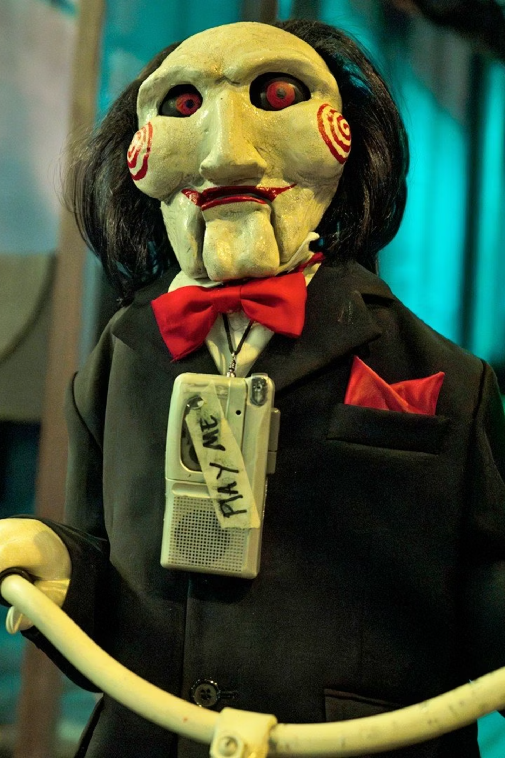
Olá classe 22
Quero jogaR um jogo com voçês

Slide 3
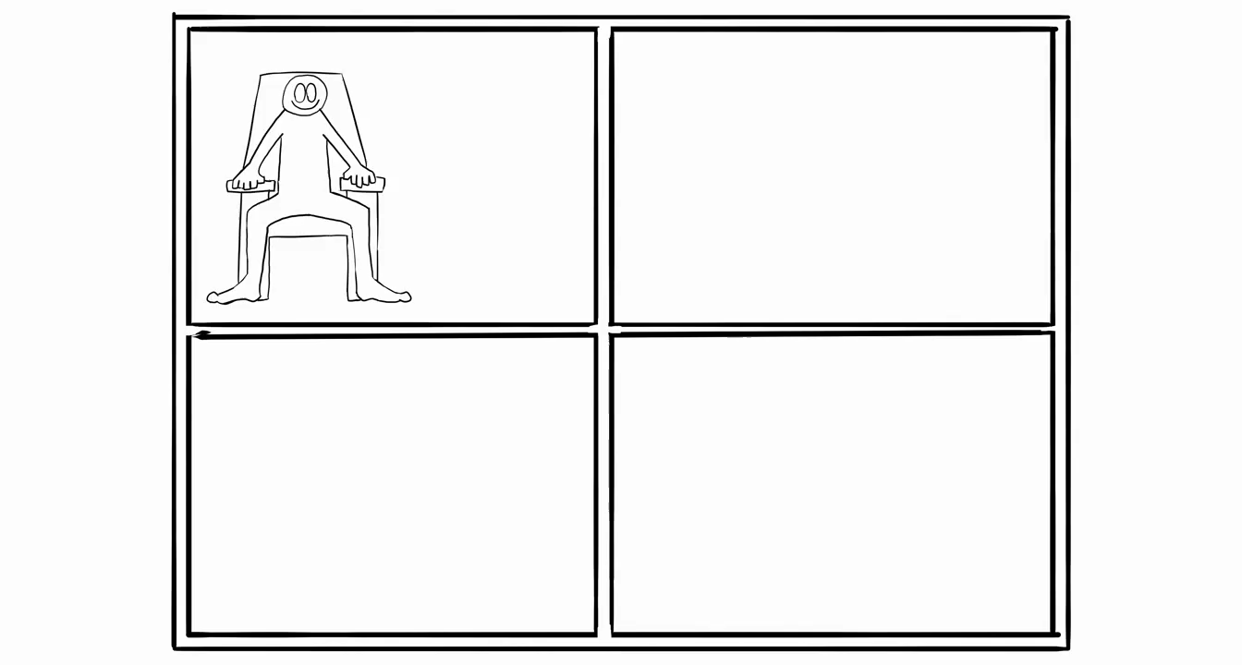

Slide 4
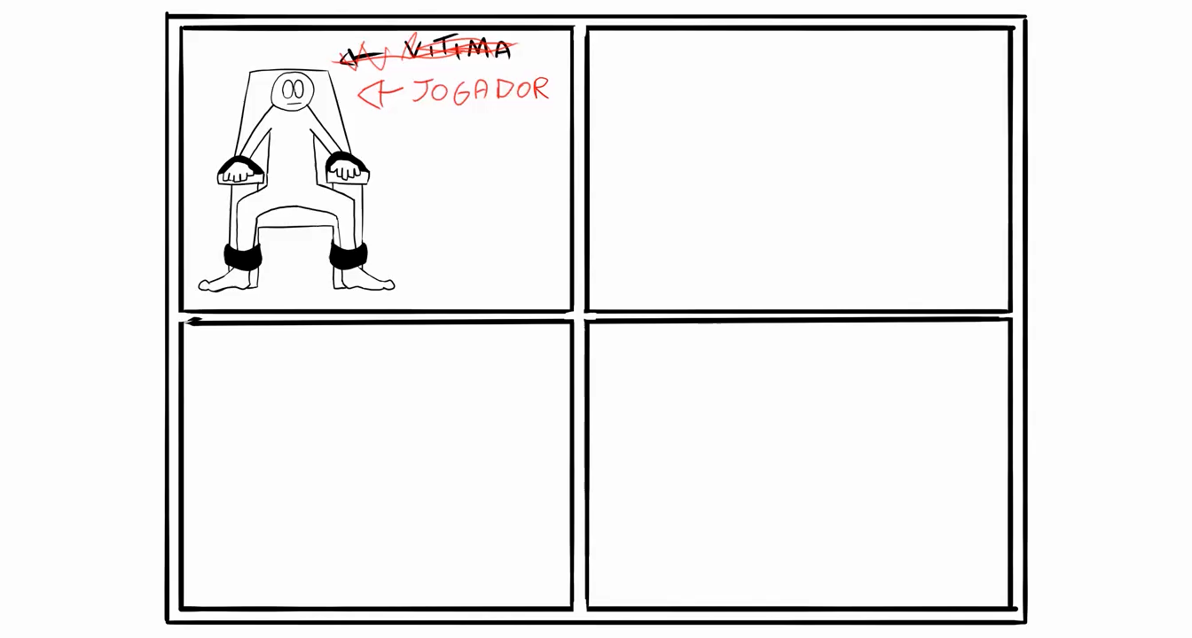

Slide 5
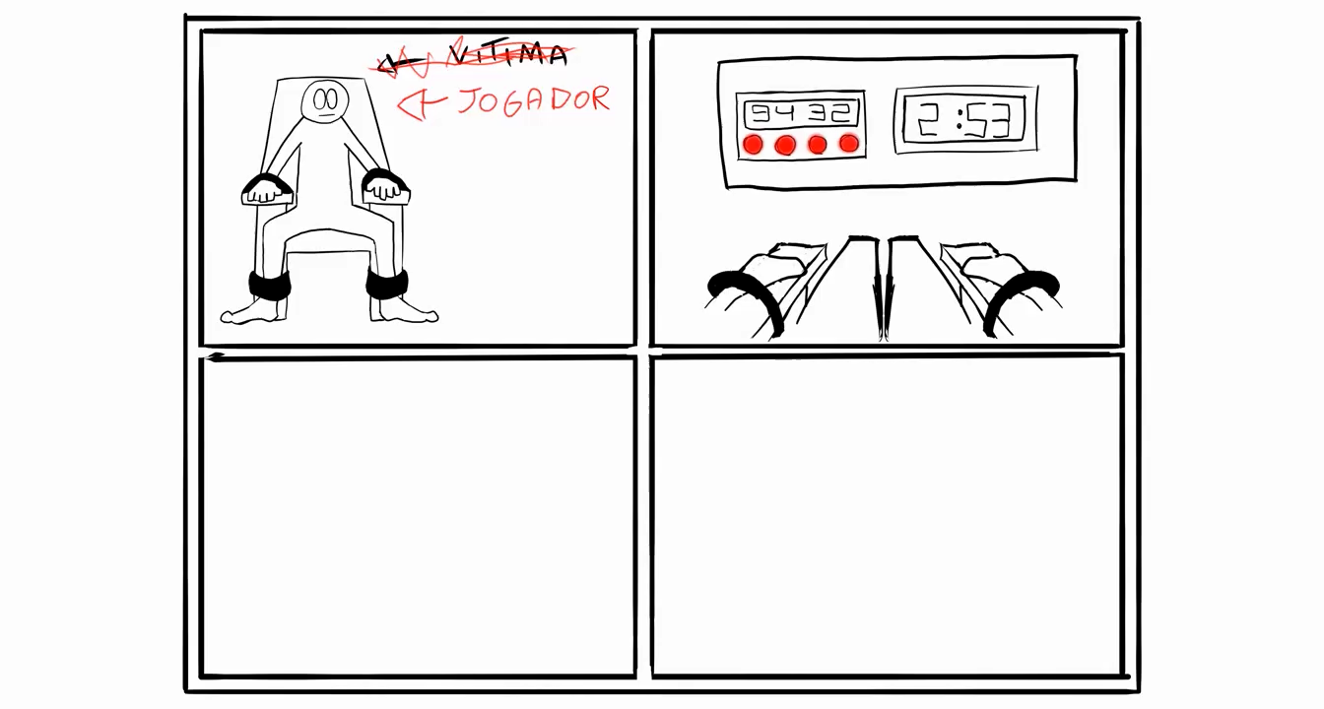

Slide 6
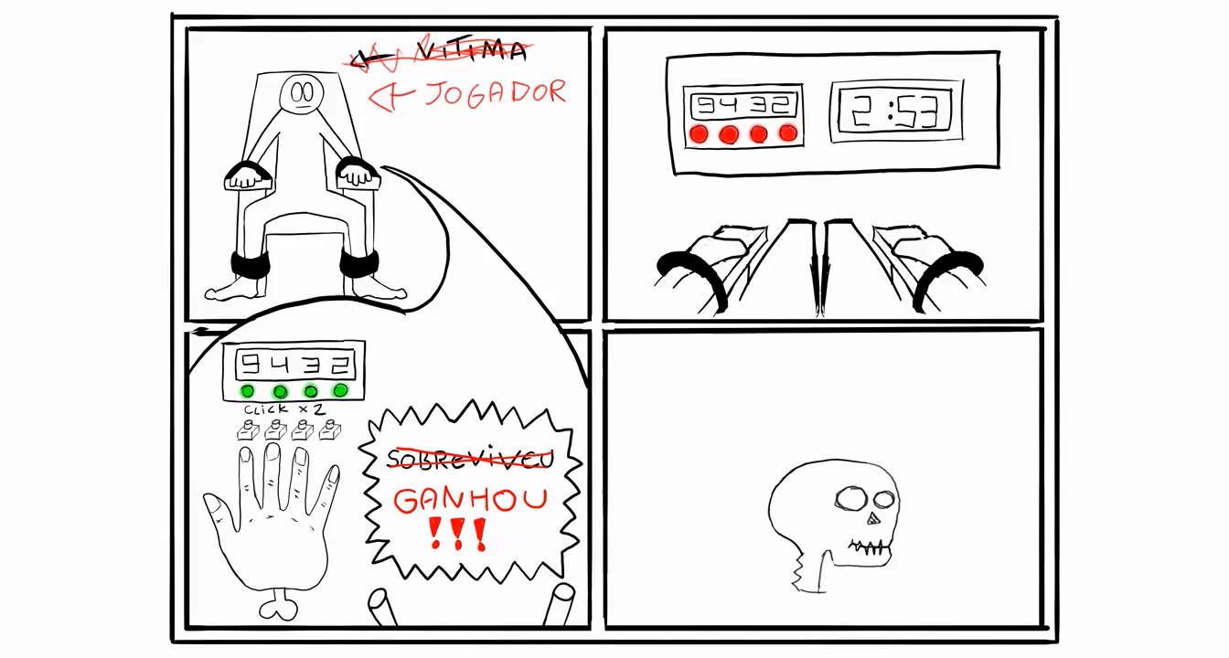

Slide 7
The Puzzle
O puzzle consiste em quatro botões que devem ser apertados em sequência e na quantidade de vezes exibida no display.
Cada botão está associado a um número de 1 a 4, e o display mostra uma sequência de quatro números que indicam a ordem correta para pressionar os botões.
Por exemplo, se o display mostrar "2 4 1 3", a vítima deve pressionar o botão 1 duas vezes, o botão 2 quatro vezes, o botão 3 uma vez, e o botão 4 três vezes, nessa ordem específica.

Slide 8
The Reverse Bear Trap
A vitima tem um tempo especifico para desvendar o puzzle e resolve-lo, ao fim do timer, a armadilha é ativada e ela perdeu o jogo

Slide 9
The no-no List
Cada vez que a vitima comete um erro há um desconto de 10 segundos no tempo restante e o valor dos quatro dígitos no display é alterado de forma aleatória, segue abaixo a lista de erros:
• Pressionar mais de um botão ao mesmo tempo
• Pressionar botão fora da sua ordem correspondente
• Pressionar o botão novamente após a bobina correspondente ter sido ativada

Slide 10
Boa sorte
Vocês Terão até meia-noite para desenvolver a automatização da minha armadilha

Slide 12
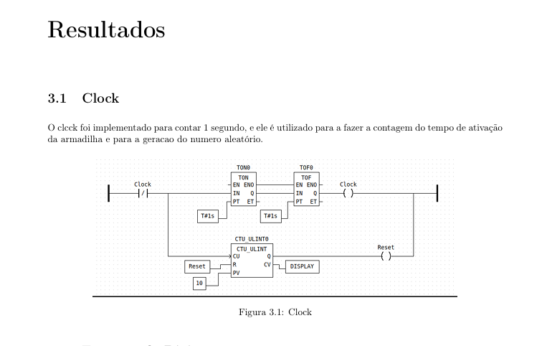

Slide 13
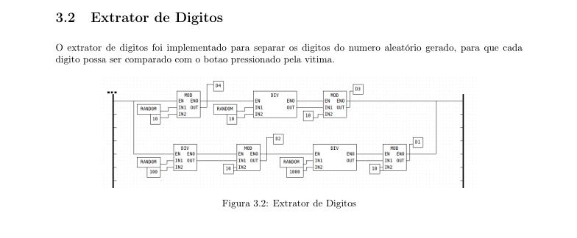

Slide 14
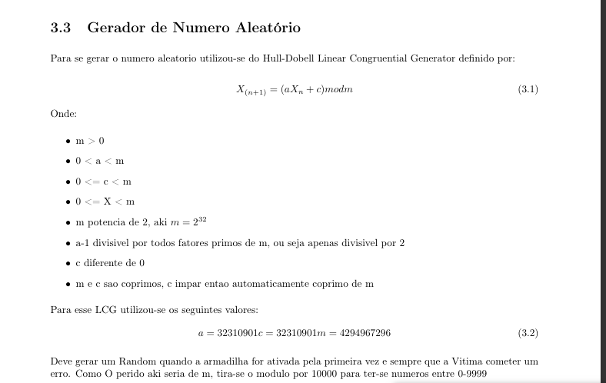
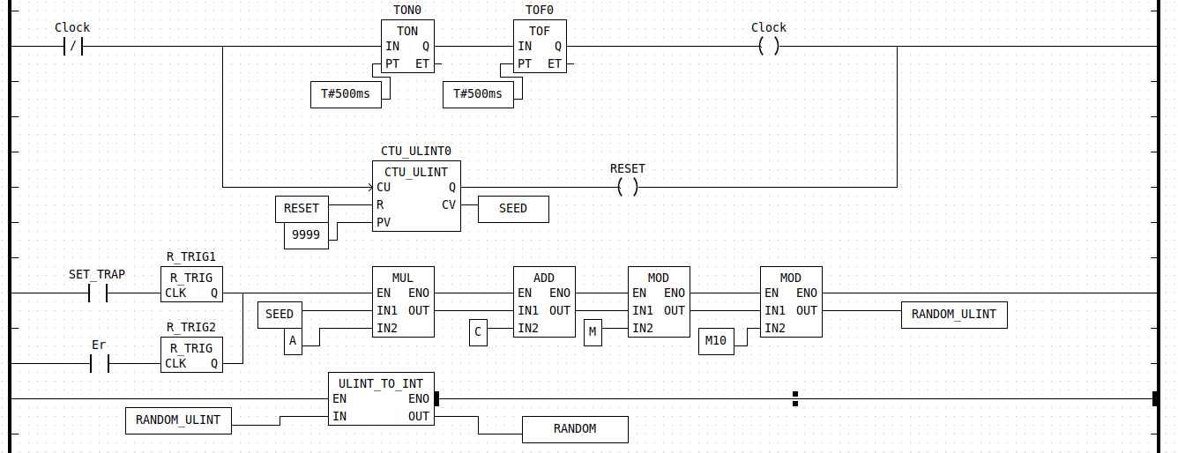

Slide 15
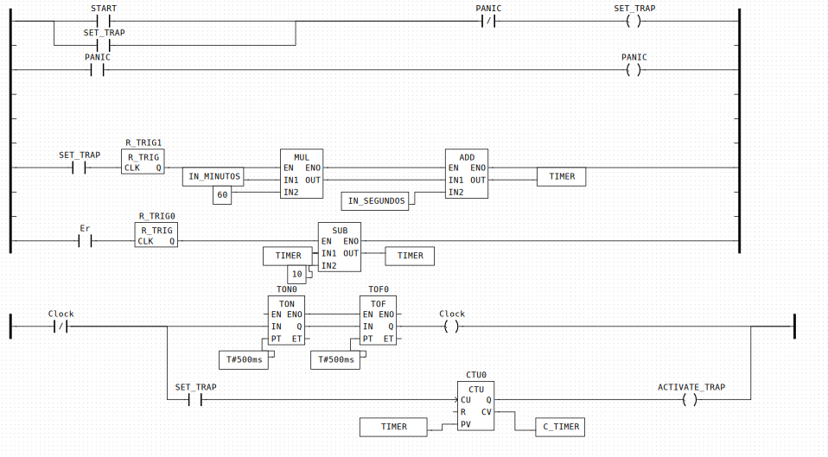
Temporizador
Toda Vez que um erro ocorre (Er) deve-se remover 10s do Temporizador. Note que o programa usa um cronometro para se chegar ao tempo inbutido atraves das variaveis de entrada para minutos e segundos, porem o display exibe os valores como um temporizador. Para isso, o tempo total e convertido em um unico TIMER e depois manipulado para ser exibido como um temporizador. A conversao para um TIMER total impede que se tenha valores negativos para segundos com a subtração por erro. Ah mais não vai fica abaixo de zero quando ele erra os segundos forem menores que 10? Não por que a conversao trabalha com o total em segundos e depois realizar a reconversao para minutos e segundos quand for exibir no display

Slide 16
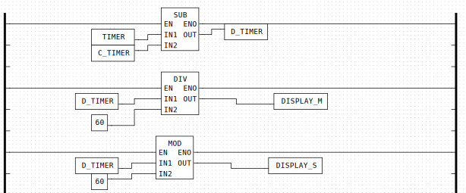
DISPLAY
O Display converte o valor do TIMER, que é um cronometro, para o formato de um temporizador através de operações matemáticas simples.

Slide 17
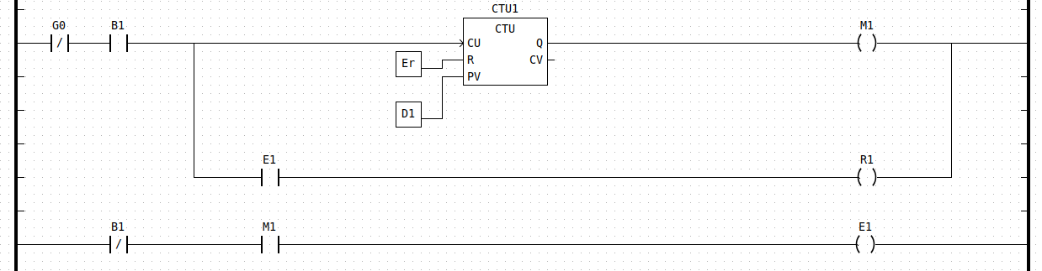
Botões
Os botões são implementados como entradas digitais, e cada botão corresponde a um número de 1 a 4. Quando um botão é pressionado, o sistema verifica se o número do botão corresponde ao dígito atual do puzzle que a vítima deve pressionar. A seguinte imagem representa a implementação do botão 1, os outros botões são implementados de forma semelhante

Slide 18
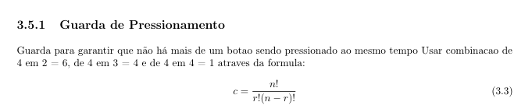
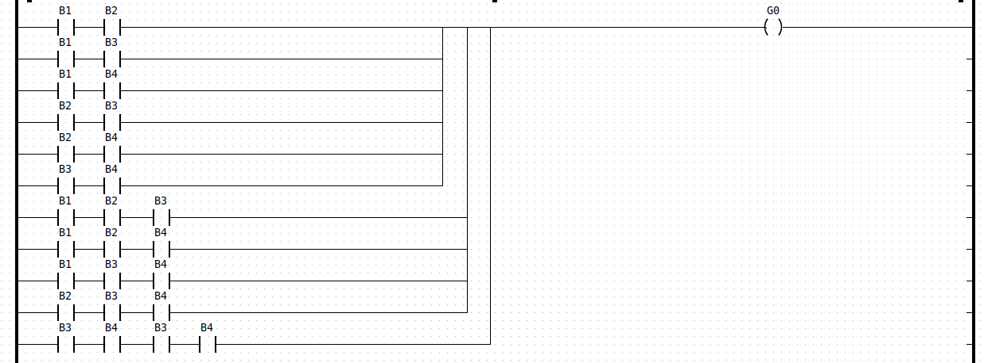

Slide 19
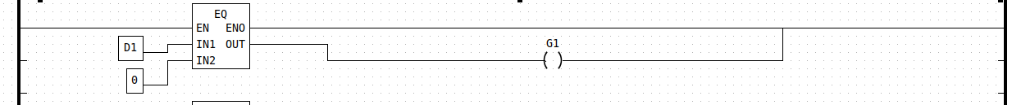
Guarda de Valor
Qualquer valor 0 em um dos digitos automaticamente ativa a memoria correspondente, independentemente da ordem. Por isso deve-se guardar a logica das outras memorias quand uma delas esta sempre ativa, não ativar erro de ordem quando uma delas é sempre positiva

Slide 20
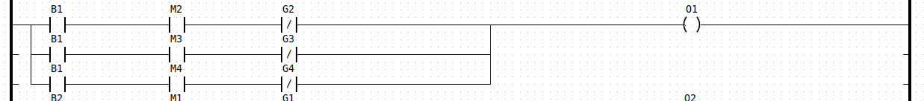
Casos de Ordem
A cada botão pressionado, deve-se verificar se o botao pressionado é o correto.

Slide 21
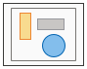

Slide 22
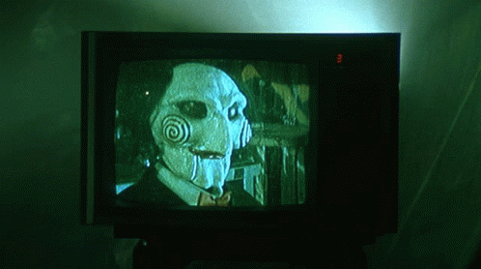
Olá! Você foi Selecionado.
Desenvolva para mim um puzzle de 3 botões, com as seguintes especificações:
Um jogador está preso em uma armadilha cuja ativação está associada ao termino de um temporizador.
Para que ele se liberte, precisa acertar uma combinação de 3 Botões , caso erre a numeração desejada de clicks, um reinicio total de todos contadores para o estado 0 deve ocorrer.
As memórias de ativação para liberação da armadilha apenas serão acionadas quando todos os botões forem pressionados na ordem e quantidades corretas.
Caso o temporizador chegue no tempo limite, já sabemos o que irá acontecer HaHAhAHA.
Se não concluir a tarefa e entregar no prazo limite o Alvo será você!!

Slide 23

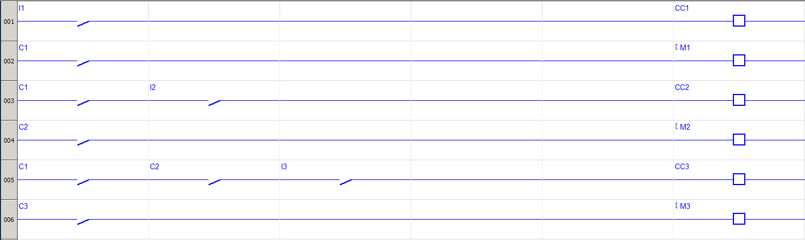
Zelio Soft
Contatores funcionam como botões, precisam ser pressionados para ativar os contadores, assim que o numero do contador for igual ao esperado haverá ativação da memoria correspondente.

Slide 24
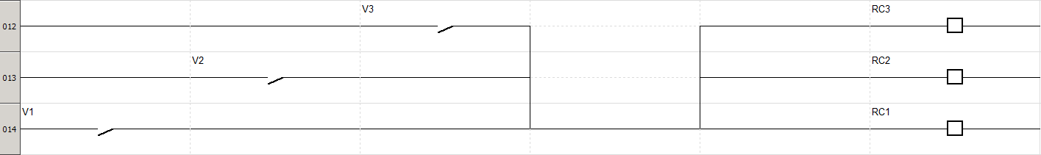
No-no PRotocol
Caso o Alvo erre a quantidade de clicks em qualquer botão, haverá uma reinicialização de todos contadores, para garantir isso temos balanças (V1, V2, V3) que comparam se o numero do contador for maior que o numero alvo.

Slide 25
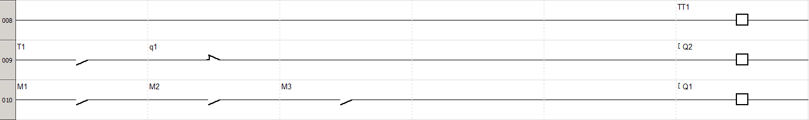
Timer & Trap Activation
Temporizador (TT1) é ativado ao inicio, em função T, se no determinado tempo que foi definido o alvo não se libertou , a armadilha será ativada (Q2), e caso todas as mémorias sejam ativadas da forma correta dentro do tempo limite, a armadilha será desativada(Q1) impossibilitando também a ativação desta.

Slide 26


